Slide 1

Az információs társadalom gazdasága:
A nyílt forráskódú megközelítés
e-Business
Majó-Petri Zoltán, majoz@eco.u-szeged.hu

Slide 2
Stratégiai inflexiós pont az aranybányászatban …
ESETPÉLDA
A 90-es évek közepén McEwen-t a Coldcorp Rt vezérigazgatóját rossz hírekkel várták a cég vezető geológusai. A torontói központú bánya a végét járta, sztrájkok adósságok, a kitermelés visszaesése évek óta problémák elé állította az igazgatóságot, a konzervatív aranybányászat haldoklott a Red Lake partján…
De McEwen még egy 10 millió dolláros kutatási csomagot jelentett be. Hitt abban, hogy lennie kell még aranynak ebben a bányában!
A 10 millió dolláros kutatási csomag eredményeként ugyan a mélyfúrások kecsegtetők voltak, de a cég geológusai nem tudták behatárolni pontosan az arany lelőhelyét, és a vállalati válság tovább mélyült …
Mit tehet McEwen ebben a helyzetben?
Notes:
Esettanulmányok módszere: közgazdászok nagyon szeretik ….

Slide 3
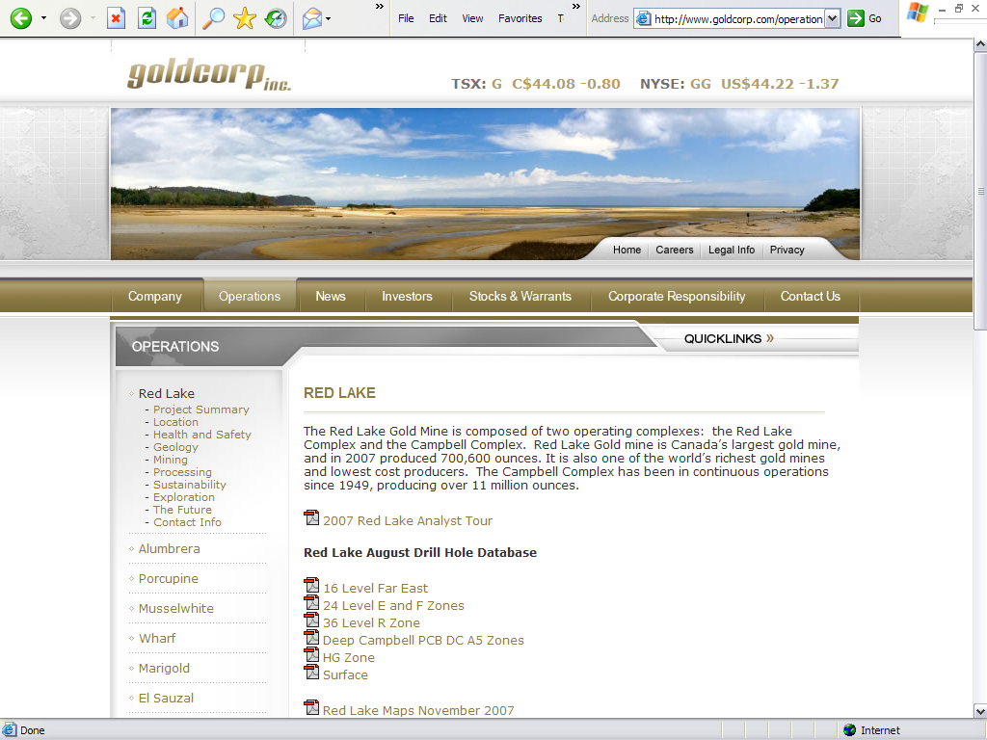
Stratégiai inflexiós pont az aranybányászatban …
NYILT FORRÁSKÓDÚ MEGKÖZELÍTÉS:
2000 márciusában a Goldcorp feltette az internetre az addig szigorúan titkos térképeket, mélyfúrási eredményeket, és versenyt hirdetett:
575 000 dollár jutalom járt annak, aki a legjobb helymeghatározást adja be
Eredmények:
- 110 új lelőhely
226 tonna arany
a sikeres „együttműködés” 2-3 éves kutatómunkát spórolt meg a cégnek
Geográfusok, matematikusok, orvosok egyetemisták katonák a pályázók között

Slide 4
új paradigma: nyílt forráskódú megközelítés
Egyrészt egy informatikai fejlesztési módszertan, melyben a programozói közösségek a kódokat egymással megosztják
Másrészt egy üzleti szemlélet, melyben az információ feldolgozását, felhasználását a szervezeten kívül, egy-egy közösségre bízzák

Slide 5
Nyílt forráskódú megközelítés alaptípusok
A közösség tartalmat épít és gondozza azt:
wikipédia, ahol a közösség építi az enciklopédiát a kiadók helyett
A közösség megfigyel, és adatot gyűjt:
idokep.hu, ahol időjárási adatokat gyűjtenek egy oldalra – „légy Te is villámvadász”
A közösség véleményez:
Venere.com ahol a szálláshelyeket értékelik a felhasználók – hogy voltál megelégedve?

Slide 6

Ennek a nyílt forráskódú üzleti szemléletnek köszönhetően alakulhat ki a megosztáson alapuló gazdaság (sharing economy)
Itt az egy platformhoz csatlakozó felhasználók nem csak az információt, hanem minden mást is megoszthatnak egymással: ágyat, szobát, autót, ételt …

Slide 7
Köszönöm a figyelmet!
Majó-Petri Zoltán
SZTE GTK
majoz@eco.u-szeged.hu

